Slide 1


Obchodní akademie a Jazyková škola
s právem státní jazykové zkoušky Jihlava
Šablona 32
VY_32_INOVACE_087.MAT.01
Množiny – Vennovy diagramy

Slide 2
Číslo projektu: CZ.1.07/1.5.00/34.0744
Šablona: VY_32_INOVACE
Číslo DUMU: 087.MAT.01
Předmět: Matematika
Název materiálu: Množiny – Vennovy diagramy
Autor: Mgr. David Sedlák
Formát: Prezentace Microsoft Powerpoint
Velikost: 263 kB
Stupeň a typ vzdělávání: SŠ – odborné vzdělávání
Licence k obrazovému materiálu: CC BY
Datum vytvoření: 27. 11. 2012
Klíčová slova: Vennův diagram, diagramy
Anotace: Definice diagramů, užití Vennových diagramů, diagram pro dvě a tři množiny, příklady

Slide 3
Množiny
Vennovy diagramy
David Sedlák

Slide 4
Obsah
Diagramy
Diagram pro dvě množiny
Diagram pro tři množiny
Příklady

Slide 5
Diagramy
Vennův diagram (Vennův graf) je grafické vyjádření prvků v množinách a vztahů mezi množinami
Užití Vennových diagramů:
  zobrazení vztahů mezi množinami
  zobrazení množinových operací

Slide 6
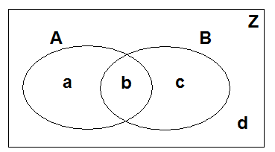
Diagram pro dvě množiny
Z – množina celých čísel na kterých je úloha řešena
Je rozdělena na části a, b, c, d

Slide 7
Diagram pro dvě množiny
a – množina prvků patřící do množiny A a zároveň nepatřící do B
b – množina prvků patřící do množin A a B
c – množina prvků patřící pouze do množiny B a zároveň nepatřící do A
d – množina prvků nepatřící do množiny A nebo B

Slide 8
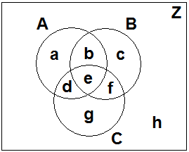
Diagram pro tři množiny
Z – množina celých čísel na kterých je úloha řešena
Je rozdělena na části a, b, c, d, e, f, g, h

Slide 9
Příklady
a) (A B) C
b) A (B C)
c) A‘ C
d) B (A C‘)

Slide 10
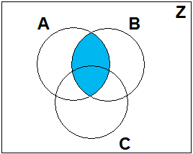
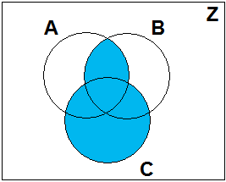
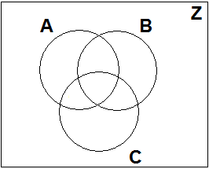
(A B) C

Slide 11

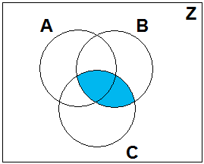
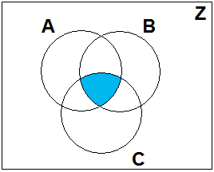
A (B C)

Slide 12
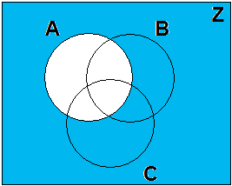
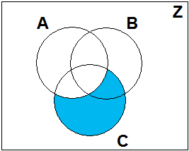
A‘ C

Slide 13
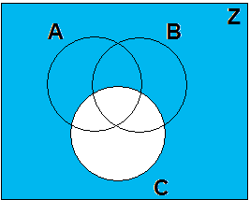
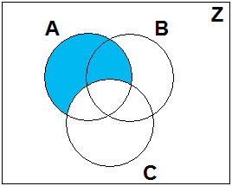
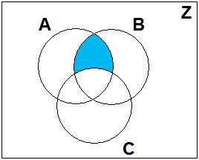
B (A C‘)

Slide 14
Zdroje
Materiál je určen pro bezplatné používání pro potřeby výuky a vzdělávání na všech typech škol a školských zařízeních. Jakékoliv další využití podléhá autorskému zákonu.
Veškerý obsah včetně obrázků, pokud není uvedeno jinak, je dílem autora.

